Slide 1
大模型训练流程
分词
预训练
指令微调
人类对齐
部署
量化
测评

Slide 2
分词
⾃然语⾔是⽤来表达⼈脑思维的复杂系统，在这个系统中词是意义的基本单元，词向量是表达单词含义的向量，将词映射到实向量的技术叫做词嵌入。
one-hot（一位有效）编码
猫->[1,0,0]
狗->[0,1,0]
人->[0,0,1]
one-hot编码的缺陷：
1.维度太高导致计算量变大，一个词要花太多空间存储没用的0
2.词与词之间完全没关系

Slide 3
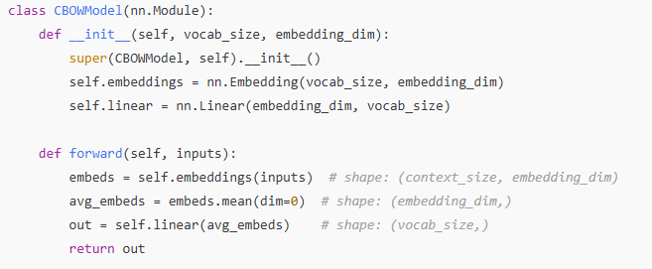
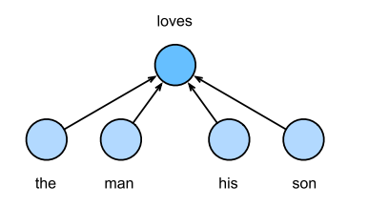
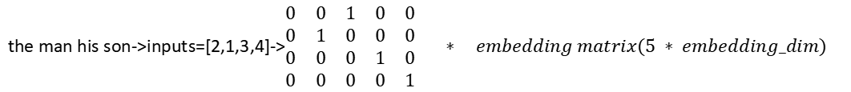
Embedding
对词向量降维并且让词向量最终有关联即有语义非常重要
CBOW
the man his son->inputs=[2,1,3,4]->$\begin{matrix}0 & 0 & 1 & 0 & 0 \\ 0 & 1 & 0 & 0 & 0 \\ 0 & 0 & 0 & 1 & 0 \\ 0 & 0 & 0 & 0 & 1\end{matrix} ∗ embedding matrix(5 ∗ embedding_dim)$

Slide 4
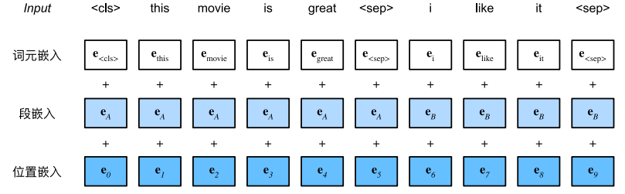
CBOW的缺陷：
无论上下文是什么，同一个词永远编码成同一个向量（并且模型过于简单），单单采用embedding无法满足需求，需要继续编码。
BERT:
利用embedding思想，得益于Transformer，能够对词向量继续编码

Slide 5
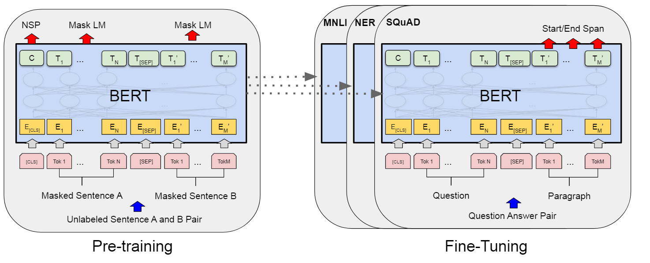
同样的去掉一些词，不过被去掉的词替代成了可学习的mask token（nn.Parameter）
相比较于CBOW计算上下文的平均来预测（自始至终都没有出现这个词对应的token编码），而BERT由于Transformer，掩码的词对应位置的mask token可以不断根据上下文编码更新作为最终的词向量。

Slide 6
15% * 80 % = 12%掩码
15% * 10 % = 1.5%不掩码但需要计算loss（需要对所有token监督）
15% * 10 % = 1.5%不掩码但替换成随机词(模型需要关注每个token的上下文）
掩码比例15%
缺陷：微调阶段不会出现mask。

